Slide 1
«ЗНАЮ САМ,
НАУЧУ ДРУГОГО.»
МБОУ «ООШ №27»
Акция «45 лет по безопасности дорожного движения»
Дата проведения: 05 февраля 2018 года. Составитель: Лавушенко Надежда Михайловна.

Slide 2
Цель акции:
*повышение эффективности работы по изучению правил безопасного поведения на дорогах;
*воспитание законопослушных сознательных участников дорожного движения;
*формирование у обучающихся культуры здорового и безопасного образа жизни.

Slide 3
Задачи акции:
*предупреждение детского дорожно- транспортного травматизма;
*совершенствование работы по предотвращению правонарушений с участием детей;
*привлечение детей к участию в пропаганде правил безопасного поведения на дорогах и безопасного участия в дорожном движении;
*вовлечение детей в отряды юных инспекторов движения.

Slide 4
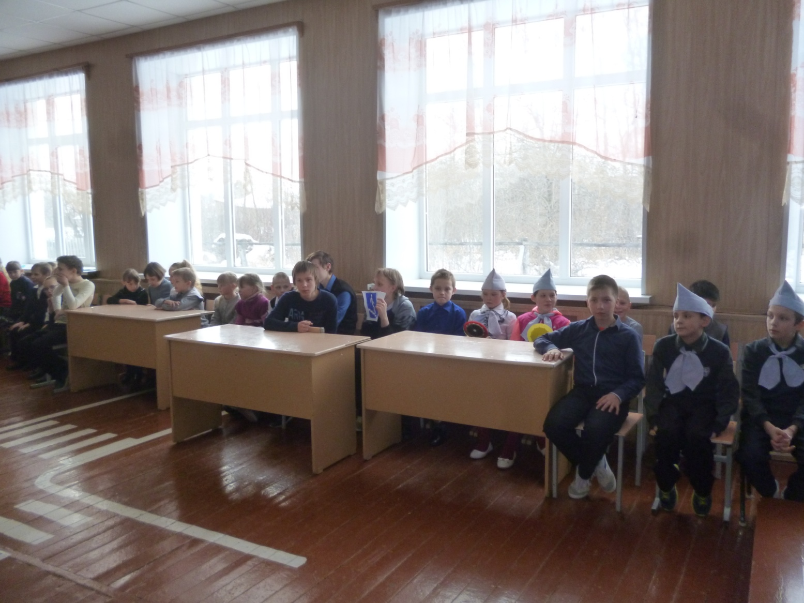
Целевая аудитория акции- обучающиеся 1-8 классов МБОУ «ООШ №27»

Slide 5
Выступление агитбригад
МБОУ «ООШ№27» по ПДД
«знаю сам, научу другого»
* каждый класс школы совместно с классным руководителем готовил выступление агитбригады по правилам безопасного поведения на проезжей части;
*были освещены все разделы ПДД:
1. Я- пешеход.
2. Ребёнок и велосипед.
3. Мой друг – Светофор.
4. Общественный транспорт.
5. Световозвращатели в тёмное время суток.
6. Зимняя дорога.

Slide 6
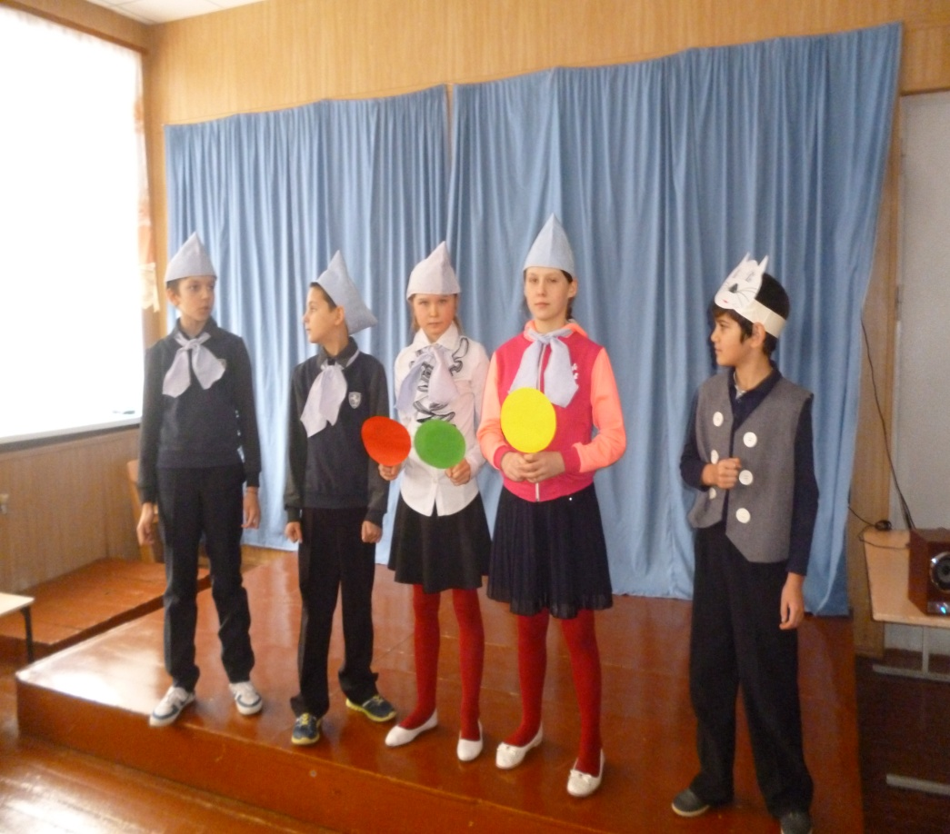
Агитбригада МБОУ «ООШ №27»
Агитбригада МБОУ «ООШ №27»
«Дорожный дозор»
- это
обучающиеся
4-го класса.

Slide 7
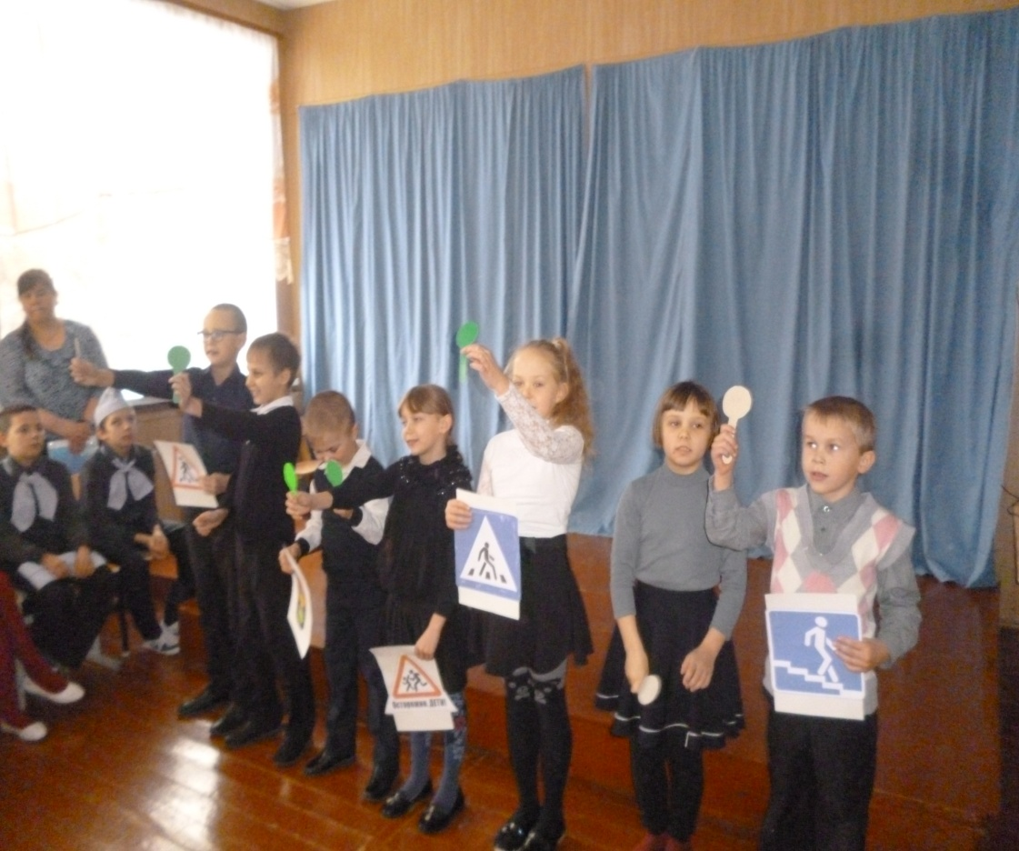
Выступление агитбригады
2-го класса
«Светофор – светофорович»
Исполнение
песни
«Если с другом
вышел в путь»,
а наш друг-
это Светофор!
Классный
руководитель:
Поткина В.М.

Slide 8
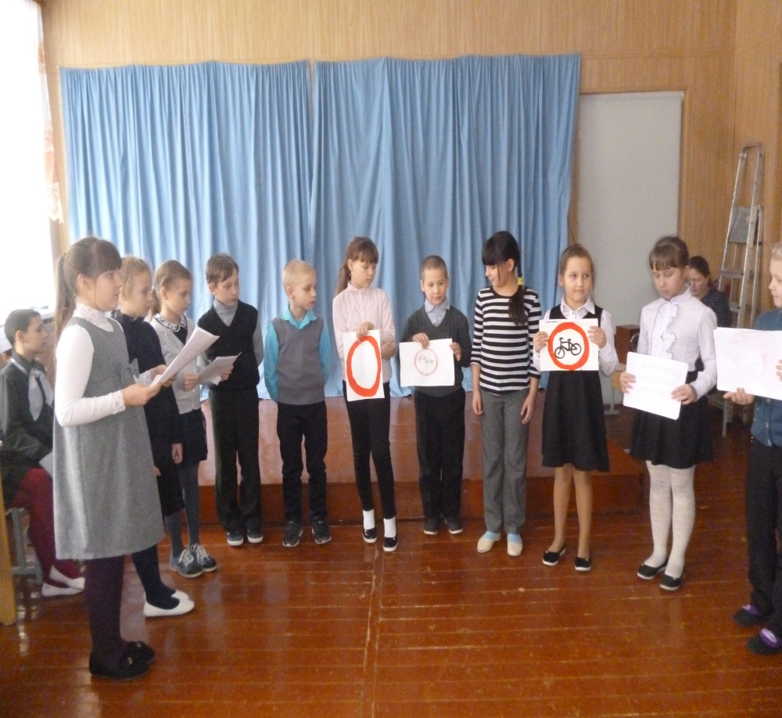
Выступление агитбригады
«дорожная азбука»
3-го класса.
Знаки разные нужны, знаки разные важны.
Разрешают, запрещают.
Предупреждают и информируют.
Классный руководитель: Самочёрнова И.Ю.

Slide 9
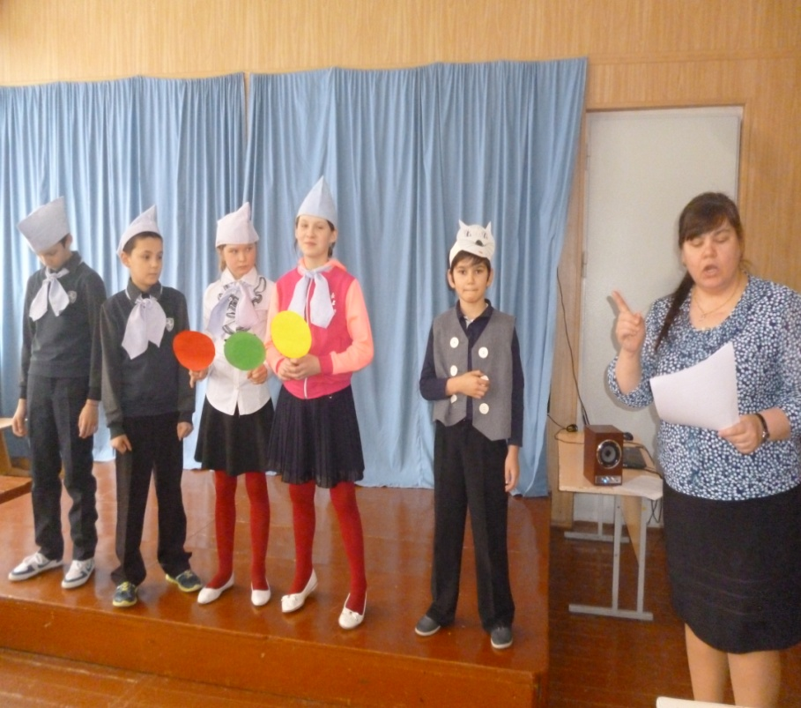
Обучающиеся 4-го класса
Театрализованная постановка «Жил, да был чёрный кот за углом» , а правила дорожного движения соблюдать не хотел.
Классный руководитель: Губина Г.М.

Slide 10
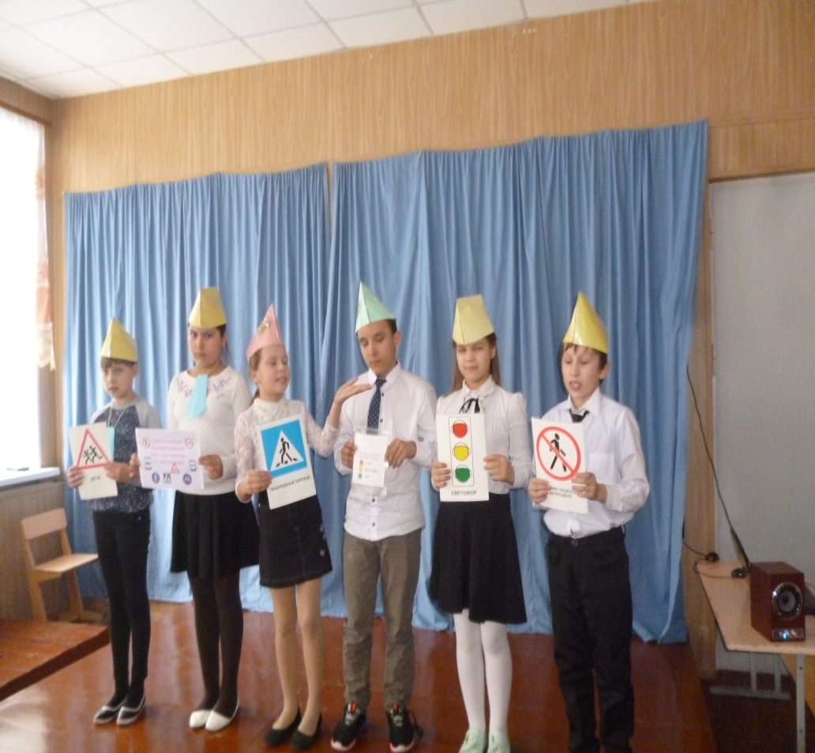
Агитбригада 5-го класса
«Знай правила движения, как таблицу умножения.»
Красный- стой!
Жёлтый – жди!
Зелёный – иди!
Классный руководитель: Туманова И.П.

Slide 11
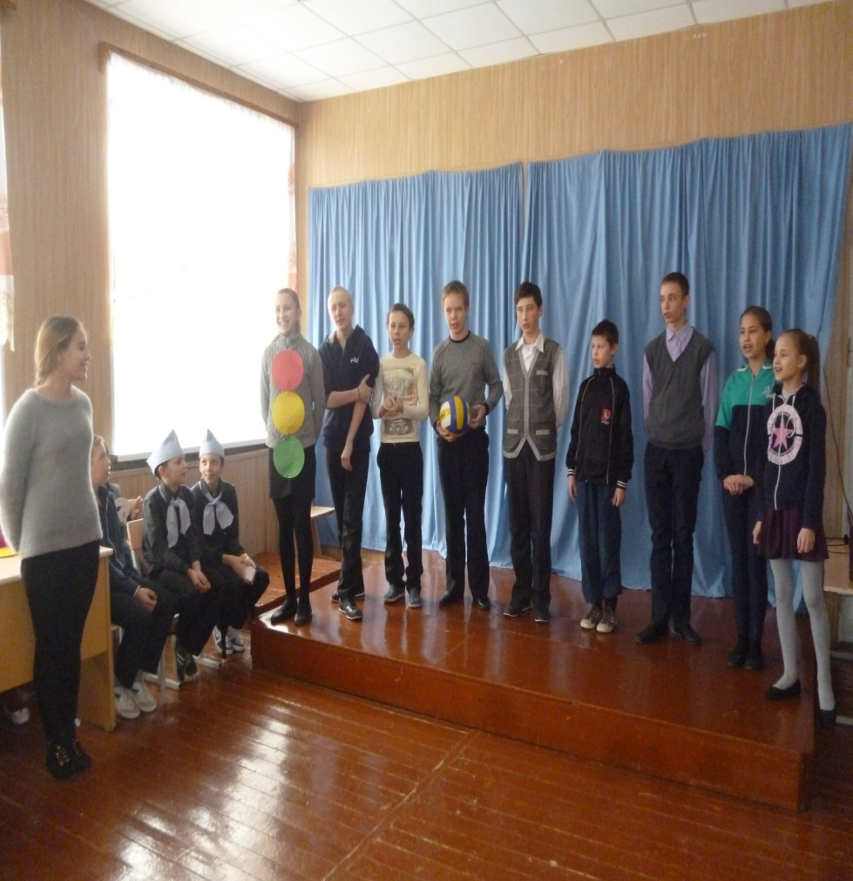
Агитбригада 6- 7 –го классов
«Если хочешь здоровым остаться – на мостовой не играть , не кататься!»
Классный руководитель: Исакова Ю.Ю.

Slide 12
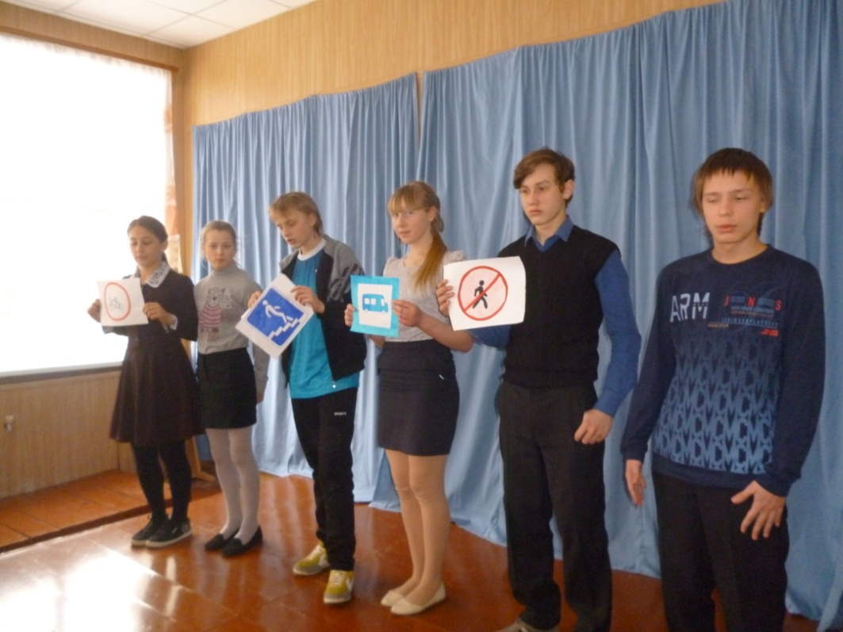
Агитбригада
«приготовьтесь к переходу» 8-го класса.
Правила трёх «С»
Стой!
Смотри!
Слушай!
Найди контакт с водителем.
При переходе тебе мешают- наушники, зонт, капюшон, зимняя одежда, разговор с другом, телефон, снег, туман, гололёд.
Классный руководитель: Лавушенко Н.М.

Slide 13
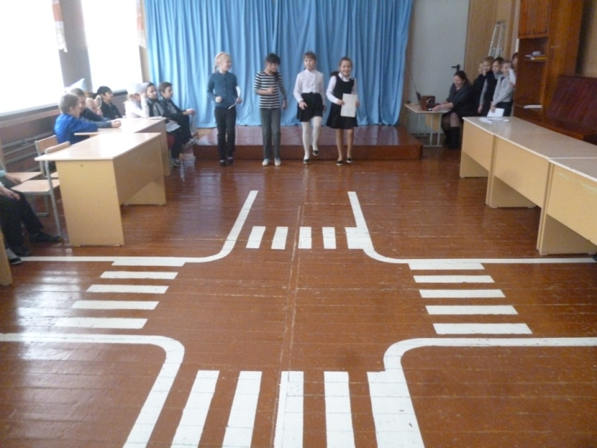
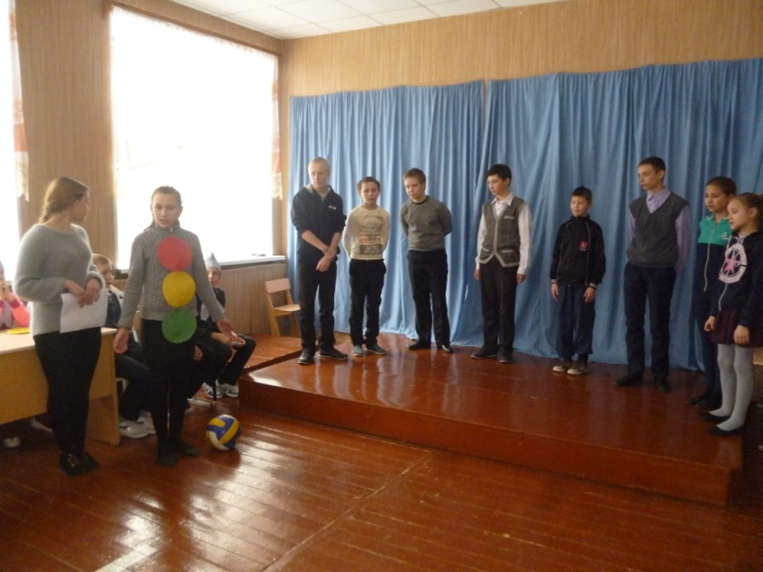
В акции приняли 60 обучающихся 1-8 классы МБОУ «ООШ №27»
ПДД от «А» до «Я»
У Светофора нет каникул.

Slide 14
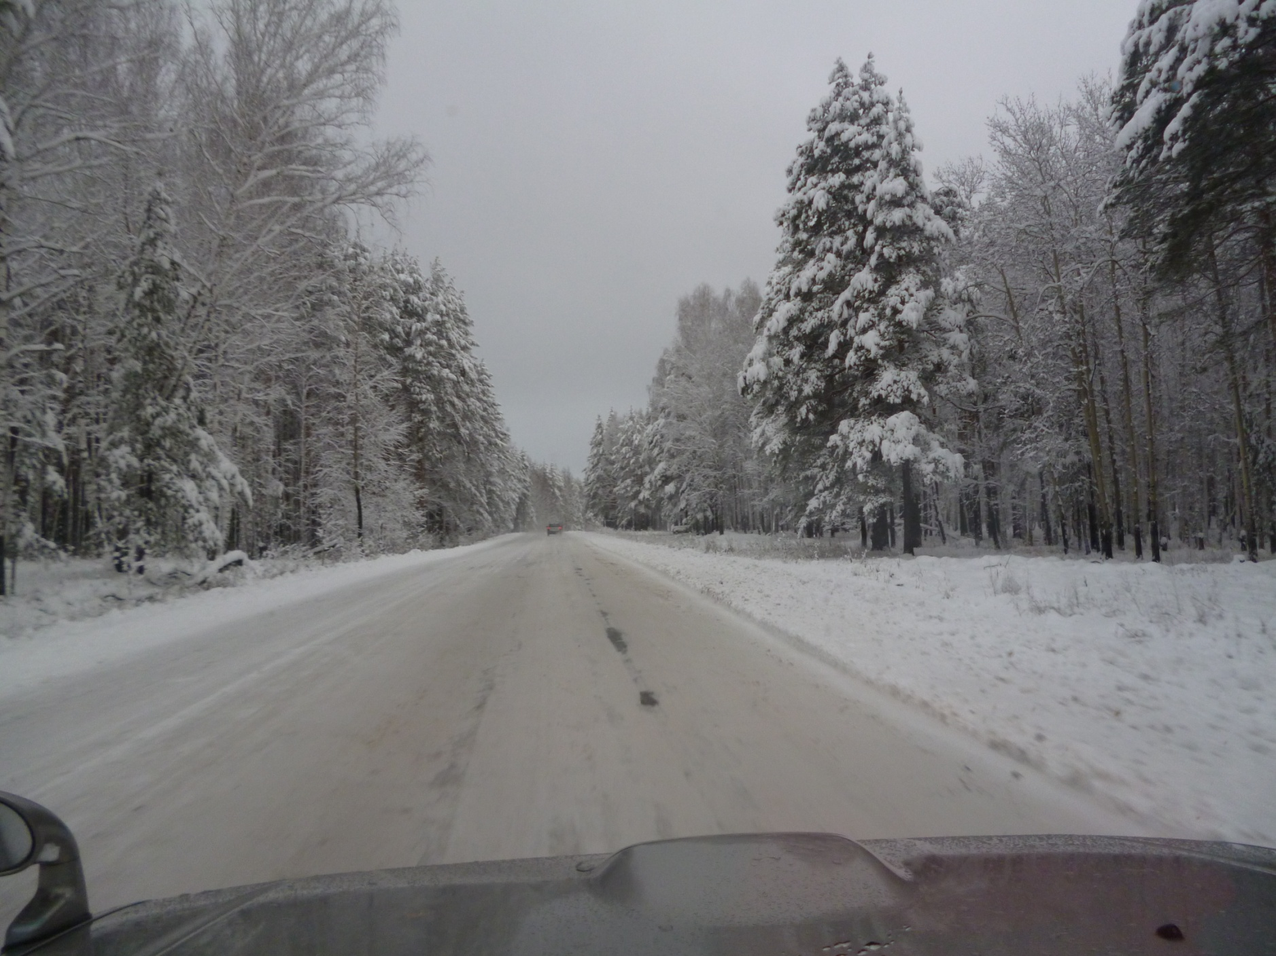
Всем счастливого пути и благополучного возвращения домой!

Slide 15
Спасибо
за внимание!

